Slide 1
Sociální psychologie
Sociální skupiny
Mgr. Jan Krása, Ph.D., Katedra psychologie, Pedagogická fakulta, MUNI

Slide 2
Dotaz na minulou přednášku
Jaké jsou 3 funkce emocí?
Notes:
2. Desires & beliefs

Slide 3
Evoluce sociálních skupin

Slide 4
Evoluce sociálních skupin
Vyjděme z poznatků etologie (Veselovský, 2008) a biologie.
Od těch nejprimitivnějších živočichů se krom genetické paměti postupně rozvíjejí i tzv. vrozené vzorce chování, které jsou na genetický vývoj přímo vázány, ačkoli volněji než tělesné znaky. Každý orgán na našem těle musí mít odpovídající vzorec chování, který funkci orgánu realizuje: K čemu by byly pavoukovi snovací žlázy, když by neexistoval patřičný vzorec chování, který s jejich pomocí používal vlákno? K čemu žláza na tvorbu vosku, kdyby z vosku nestavěly včely plástve? K čemu dokonalé oči, kdyby nás nechránily před nebezpečím? Atd.).
Vzorce chování se vyvíjejí od nejprimitivnějšího odlišení aktivity: od útlumu/aktivity celého těla ovládaného světlem, od pohlcovacích, útěkových a pářících pohybů (srov. reflexní dominanty u Bechtěreva), ke schopnosti orientace v krajině (téměř všichni pohybliví živočichové si vytvářejí nějakou mentální mapu okolí) a tvorbě reprezentací pohyblivých objektů.

Slide 5
Evoluce sociálních skupin
Lidský repertoár vzorců chování (dále jen VCH) je zcela enormní ve srovnání s ostatními živočichy: dennodenně nám před očima vznikají nové a novější VCH: (cyklistika, počítačové hry, spinner, hry na tabletu ad.)
Díky rozrůznění vzorců chování se rozvíjí mj. i repertoár sociálního chování.

Slide 6
Evoluce sociálních skupin
Lidské kultury umožňují existenci nespočtu sociálních rolí založených na osvojení si specifických vzorců chování: akrobat, krotitel tygrů, mistr v cyklistice, mistr v boxu, mistři v curlingu, mistr sumo atd., mediální hvězdy, čističi bot atd.
Mladý člověk dneška proto před sebou nemá nijak lehkou volbu v určení si životní dráhy a tedy i budoucí sociální role a tedy i svého smyslu života ve společnosti. Minulé generace neměly příliš velkou možnost volby (srov. nevolnictví, poddanství, rodinná tradice atp.). Před naší generací stojí celá hlubina lidských možností.
(Učitel na ZŠ by měl u svých žáků umět poznat jejich silné stránky a také slabé stránky, aby jim mohl později pomoci v určení směru dalšího života.)

Slide 7
Evoluce sociálních skupin
Sociální role se nediferencují jen u člověka, či jen u obratlovců (hlavně u savců), ale i u bezobratlých (hlavně u blanokřídlých). Tyto sociální role se u všech živočichů vyvíjejí v rámci kompetice (soutěže) s ostatními možnostmi adaptace na prostředí.
Někteří tvorové se nijak zásadně nevyvíjejí po celé stovky miliónů let (vážky, stonožky, latimérie, želvy, krokodýli aj.). Někteří živočichové se vyvíjejí překotně (v rozmezí několika miliónů let: Darwinovy pěnkavy, rod Homo, cichlidy v jezerech Velké příkopové propadliny v Africe, pes a další domestikanti).
Podobně různé je to i u vývoje vzorců chování i u vývoje lidského sociálního chování: některé se nevyvíjejí po dlouhou dobu, jiné vidíme vyvíjet se před očima.

Slide 8
Evoluce sociálních skupin
Sociální vztahy mezi jedinci zakládají sociální systémy.
Sociální systémy se vyvíjejí ze základního dyadického vztahu (pro potřeby reprodukce) směrem k hierarchickým skupinám.
Hierarchická skupina je patrně umožněna diferenciací sociálních rolí z původního dyadického vztahu (srov. teorii sociálního mozku v prezentaci Socializace).

Slide 9
Evoluce sociálních skupin
Sociální diferenciace u blanokřídlých je založena na geneticky kódovaném systému tvorby feromonů, který tlumí a upravuje vývoj jedince. Sociální role jsou u včel dány odlišným biologickým vývojem.
Naproti tomu sociální role obratlovců jsou dány více méně kompeticí jedinců v určitých soubojích (síly, krásy, hlasu, tvorby hnízda apod.). Ani člověk se v tomto ohledu od ostatních tvorů příliš neliší.

Slide 10
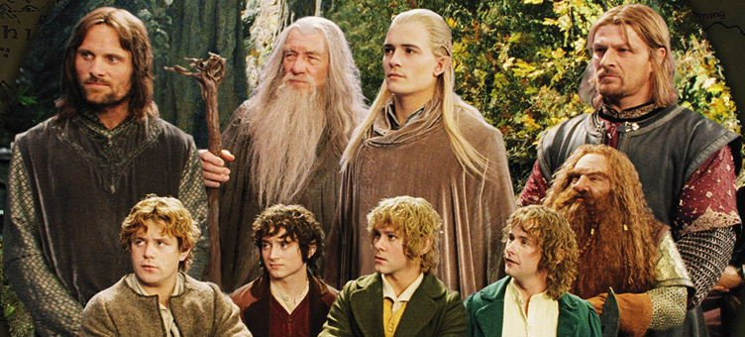
SOCIÁLNÍ SKUPINA

Slide 11
SOCIÁLNÍ SKUPINA
= základní a klíčový termín sociální psychologie
DEF:
1: sociální skupina je soubor jedinců, mezi kterými existuje specifická sociální interakce, a to jak bezprostřední interakce, tak i zprostředkovaná.
2: soc. skupina má schopnost společného jednání = chování členů je podřízeno cílům a normám skupiny.
3: členové soc. skupin si musejí být přináležení do dané soc. skupiny vědomi (jedině tak se mohou řídit jejich normami).

Slide 12
SOCIÁLNÍ SKUPINA
Hranice některých soc. skupin jsou ostré (naše kapela), jiné jsou celkem vágní (národ).
Ovšem každá soc. skupina nějak odlišuje ty uvnitř a ty venku. (insider x outsider)
Notes:
1. národ?

Slide 13
SOCIÁLNÍ SKUPINA
Dle různých kritérií lze vydělit různé typy soc. skupin:
- velké x malé (do cca 30 členů)
- krátkodobé x dlouhodobé x trvalé
- vysoce organizované (= formální) x
málo organizované (= neformální)
- s jasnými cíly x s obecnějšími cíly
- lokalizované x rozptýlené
- s automatickým členstvím x s voleným č.
- otevřené x uzavřené
- ad.
Jsme členy mnoha soc. skupin zaráz! (rodina, třída, zaměstnání, hospoda, koníček, sport, FB skupiny…).
Referenční soc. sk. má na jedince vliv, jedinec se k ní vztahuje jako k ideálu či vzoru a poměřujeme jejími normami svoje chování.

Slide 14
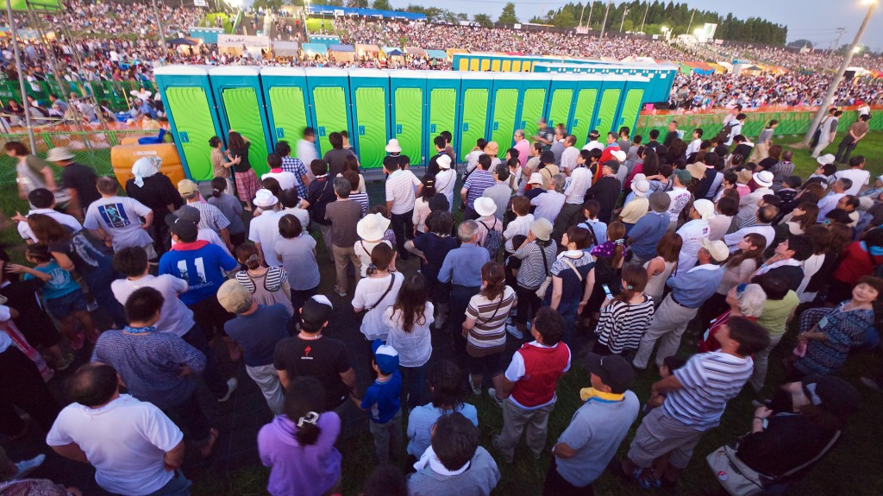
Agregáty

Slide 15
Agregáty
Ne všechna shromáždění lidí jsou soc. skupiny:
lidé na autobusové zastávce
lidé na pláži…
Jsou to tzv. agregáty. Dav je specifický druh agregátu s ohromným počtem jedinců.

Slide 16
Sociální kategorie
Sociální kategorie je skupina osob, které vykazují jeden či více společných znaků, přičemž mezi těmito osobami neexistuje přímá interakce a komunikace (čili nejsou to soc. skupiny!). SK jsou výsledkem operacionalizace ve výzkumu. (např. nezletilé děti, studenti SŠ, ženy na mateřské dovolené). Členové těchto sociálních kategorií mají společné určité charakteristiky, ale nejednají ve vzájemné shodě (nemají stanovené společné cíle) a na základě společné komunikace.

Slide 17
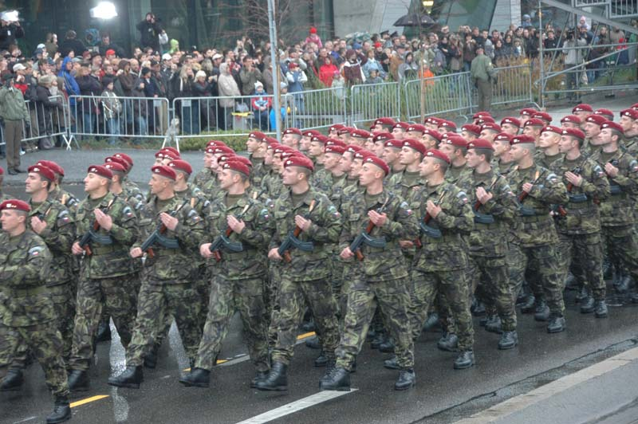
Sociální organizace a jejich struktura

Slide 18
Organizace a jejich struktura
Moderní armáda (od raného novověku) – velmi tradiční organizace (od eneolitu, kdy asi vznikl „trojí lid“?).
Armáda je: vysoce formální, dlouhodobá, velká, s jasnými cíli, uzavřená, s voleným členstvím (krom mobilizace), s úzkou organizační strukturou.
Srov. typickou armádní hierarchii s názvy hodností, s rozdílnými znaky na uniformě, vlastní ubytování, vlastní ceremonie, dokonce i vlastní právo! – toť zesílené znaky každé soc. skupiny.
Jiné příklady archaických organizací: státní správa (římská), církevní řády, stavební hutě, cechy, zednářské lóže atd.
Dnes: moderní výrobní organizace. (srov. nárůst velikosti továren od poloviny 19. stol do současnosti).

Slide 19
Školní třída: malá, střednědobá (4-5 let) až dlouhodobá (9 let), neformální, spíš uzavřená (fluktuace členů je velmi malá).

